Slide 1
Real-Time Cadansaanpassing in een Automatische Fietstransmissie
Arno Cools

Slide 2
Content
Probleemstelling
Benodigdheden
Preprocessing
Modellen
Postprocessing
Wat volgt?

Slide 3
Content
Probleemstelling
Benodigdheden
Preprocessing
Modellen
Postprocessing
Wat volgt?

Slide 4
Probleemstelling
Fiets met automatische transmissie
Automatische aanpassing van de snelheid van de trappers en de ondersteuning
Manuele aanpassing mogelijk (cadans & ondersteuningsniveau)

Slide 5
Onderzoeksdoel
Voorspellen optimale rpm
Cadans ⬄ FCC ⬄ optimale rpm

Slide 6
Content
Probleemstelling
Benodigdheden
Preprocessing
Modellen
Postprocessing
Wat volgt?

Slide 7
Benodigdheden
Fiets genereert data
Snelheid
Hoek van trapas
Vermogen motor op voor- en achterwiel
…
Weinig data beschikbaar

Slide 8
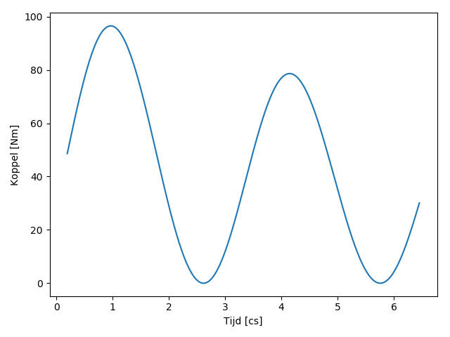
Fietssimulatie
Genereert data aan 10Hz
Aanname fietserskoppel

Slide 9


Last model
$F_{grav}=totalmass∗g∗\sin\left(slope\right)$
$F_{friction}=totalmass∗g∗\cos\left(slope\right)∗c_{r}$
$F_{aero}=\frac{c_{d}∗ρ_{aero}∗A_{aero}∗v_{fiets}^{2}}{2}$
$F_{load}=F_{grav}+F_{friction}+F_{aero}$
g Zwaartekracht coëfficiënt
$c_{r}$ Rolweerstand coëfficiënt
$c_{d}$ Luchtweerstandscoëfficiënt
$ρ_{aero}$ Luchtdichtheid
$A_{aero}$ Frontaal oppervlakte fietser

Slide 10
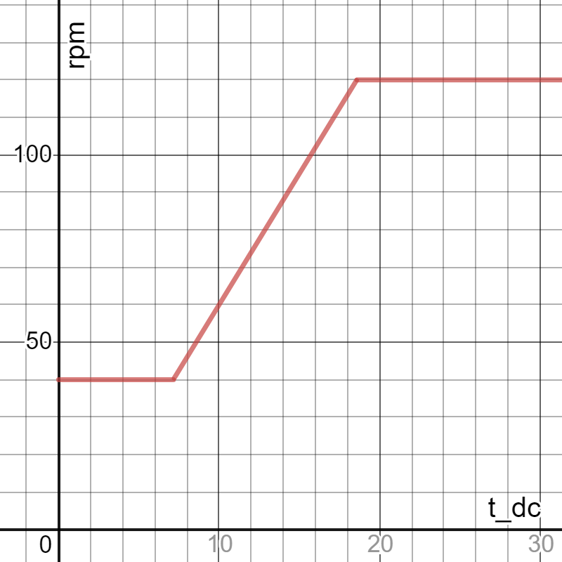
Freely Chosen Cadence (FCC)
Hypothese: Lineair verloop

Slide 11
Content
Probleemstelling
Benodigdheden
Preprocessing
Modellen
Postprocessing
Wat volgt?

Slide 12
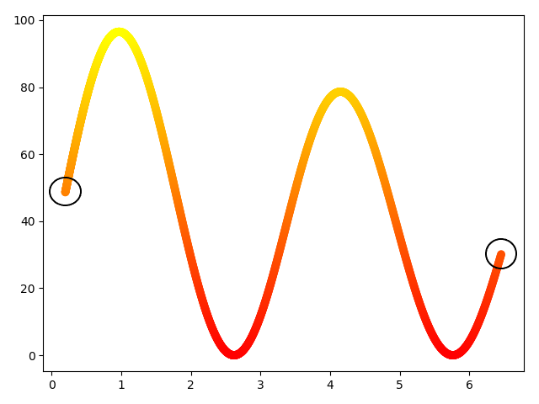
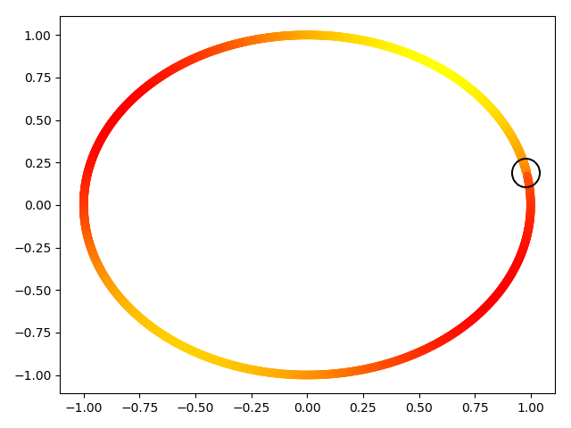
Preprocessing
Sequenties (input)
Normalizeren?
Hoek van trapas
Noise?

Slide 13
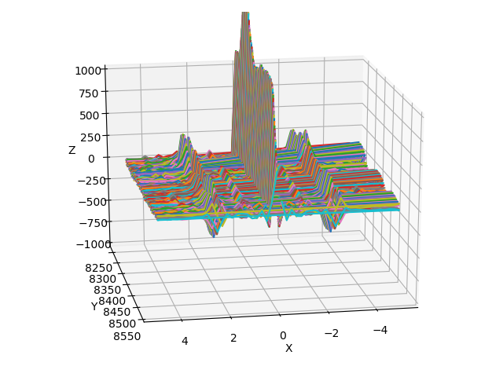
Noise
Fast Fourier Transformatie
Weg 20Hz
Motor 13000+Hz

Slide 14
Content
Probleemstelling
Benodigdheden
Preprocessing
Modellen
Postprocessing
Wat volgt?

Slide 15
Modellen
LSTM
Decision tree + random forest
Passive Aggressive Algorithm (Perceptron)

Slide 16
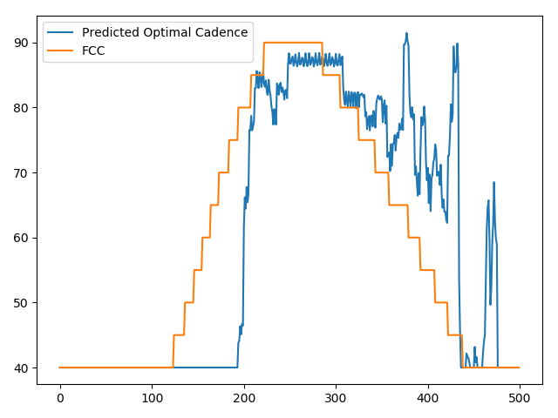
LSTM
rpm
- Consistentie
Snelheid
t (ds)

Slide 17
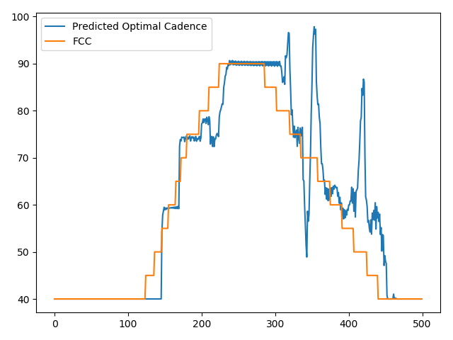
LSTM
rpm
- Consistentie
Snelheid
(wordt niet meer aangehaald)
t (ds)

Slide 18
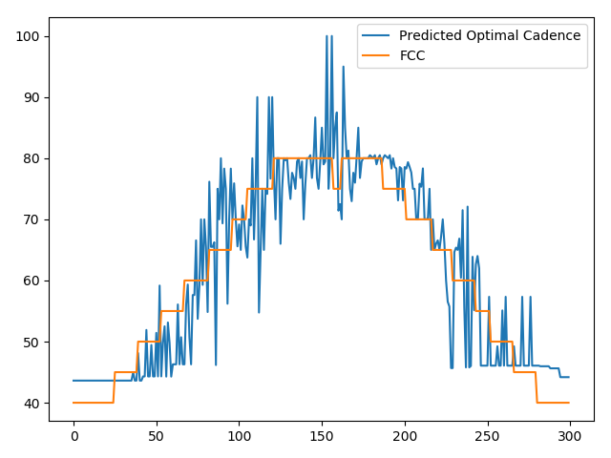
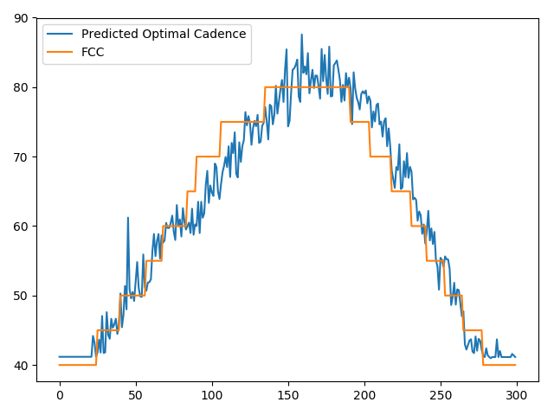
Decision tree + random forest
Tree
Random Forest
+ Snelheid
- Noise
- Consistentie
- Online
+- Snelheid
+- Noise
+- Consistentie
- Online
rpm
rpm
t (ds)
t (ds)

Slide 19
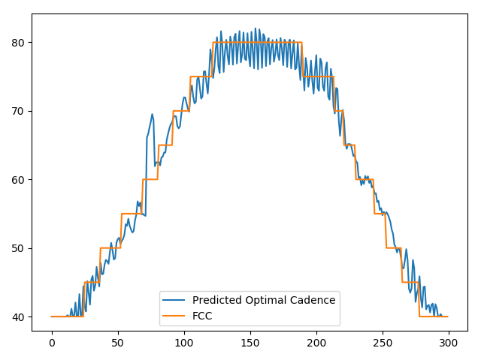
Passive Aggressive Algorithm (Perceptron)
rpm
+ Snelheid
+ Online
- Noise
t (ds)

Slide 20
Content
Probleemstelling
Benodigdheden
Preprocessing
Modellen
Postprocessing
Wat volgt?

Slide 21
Postprocessing
Geen
Gemiddelde
Exponential Smoothing
Moving Average

Slide 22
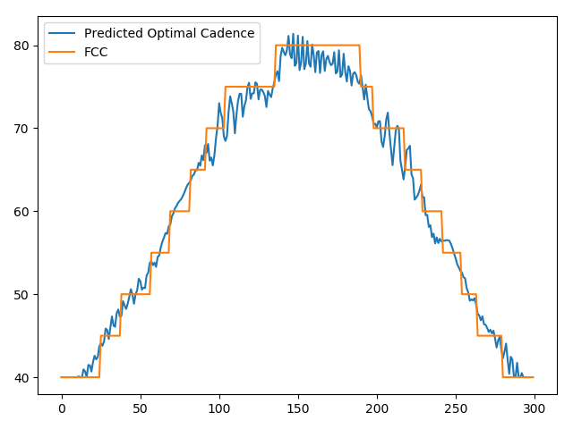
Geen preprocessing
rpm
t (ds)

Slide 23
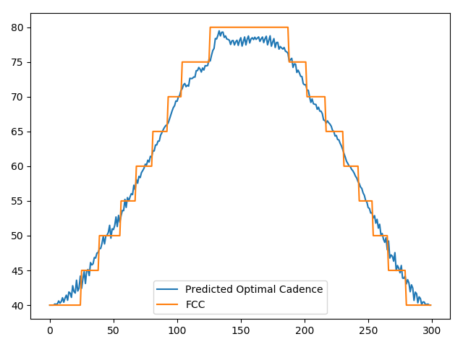
Gemiddelde
rpm
t (ds)

Slide 24
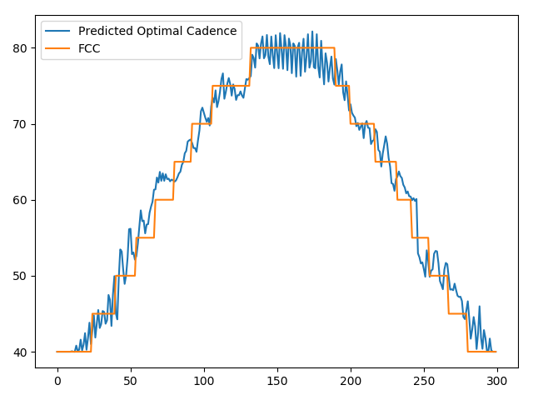
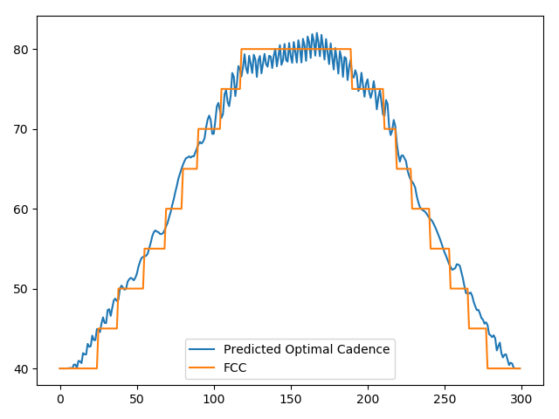



Exponential Smooting
$$rpm_{t}=α∗x_{t}+\left(1−α\right)∗s_{t−1}$$
rpm
rpm
t (ds)
t (ds)
$$α=0,9$$
$$α=0,5$$

Slide 25
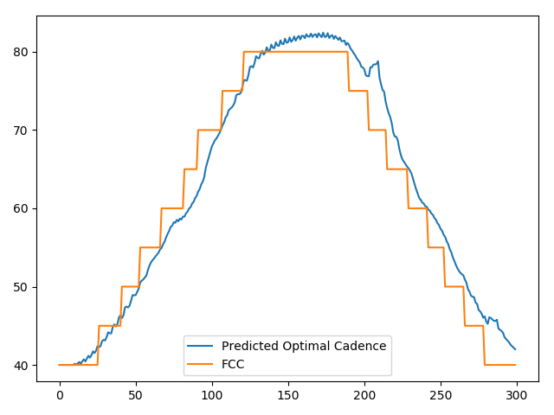
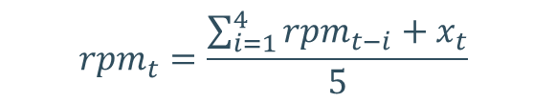
Moving Average
$$rpm_{t}=\frac{\sum_{i=1}^{4}{rpm_{t−i}}+x_{t}}{5}$$
rpm
t (ds)

Slide 26
Content
Probleemstelling
Benodigdheden
Preprocessing
Modellen
Postprocessing
Wat volgt?

Slide 27
Wat volgt?
Model testen op echte data
Model verbeteren
Model op fiets zetten

